Slide 1
Обектно-ориентирано програмиране (2 част) проект
Вариант 1: Библиотека
Изготвили:
Александър Юриев Станков – ф.н. 23621614
Николай Веселинов Георгиев– ф.н. 23621689
Специалност: СИТ, Група: 2
Дата на представяне: 02.09.2026 г.

Slide 2
Съдържание
Задание на проекта
Анализ на проблема
Функционални изисквания
Проучване и избор на технологии за реализация на системата
Структура на проекта
Дефиниция на модулите в системата
Проектиране на системата
База от данни
Графичен интерфейс
Бизнес логика
Вариант 1: Библиотека
Изготвили:
Александър Юриев Станков
Николай Веселинов Георгиев

Slide 3
1. Задание на проекта
Да се разработи информационна система - Библиотека. Програмата съхранява и обработва данни за книги и читатели. Системата позволява множествен достъп. Системата поддържа два вида потребители администратор и клиенти (оператори и читатели) с различни роли за достъп до функционалностите в системата.
Операции за работа с потребители:
Създаване на оператори от администратор;
Създаване и отписване на читатели от оператор;
Формуляр за създаване на читателски профил;
Отдаване на книги.
Системата поддържа операции за работа с книги:
Добавяне на нови книги (Инвентарен номер, заглавие, автор, жанр…);
Заемане на книги (различно ниво на сигурност при заемането на книги (читалня, изнасяне));
Връщане на книга;
Бракуване на повредени книги;
Архивиране на стари издания (ползвани само в читалня).
Системата поддържа справки за:
Подадени формуляри (дата, статус, съдържание на формуляра);
Книги (Състояние на книгата, информация за книгата);
Потребители (дата на одобрение, списък с книги, потребителска информация);
Рейтинг на потребителите (лоялни и нелоялни читатели).
Системата поддържа Известия за събития:
Заявка за откриване на читателски профил;
Известяване за необходимост за архивиране на книга;
Просрочване връщането на книги.
Вариант 1: Библиотека
Изготвили:
Александър Юриев Станков
Николай Веселинов Георгиев

Slide 4
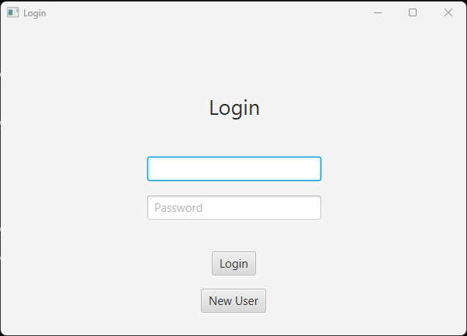
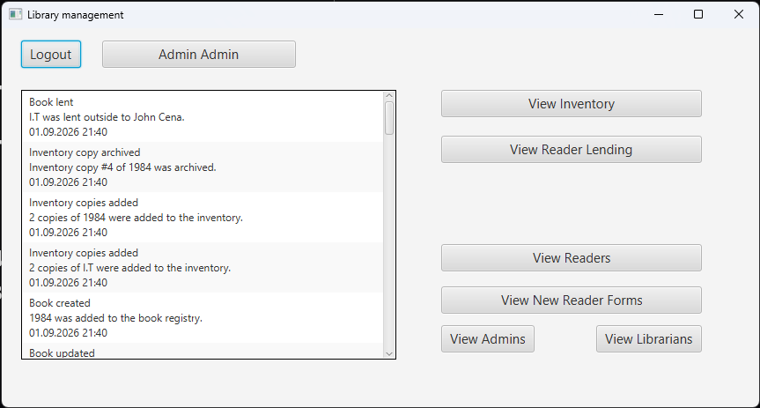
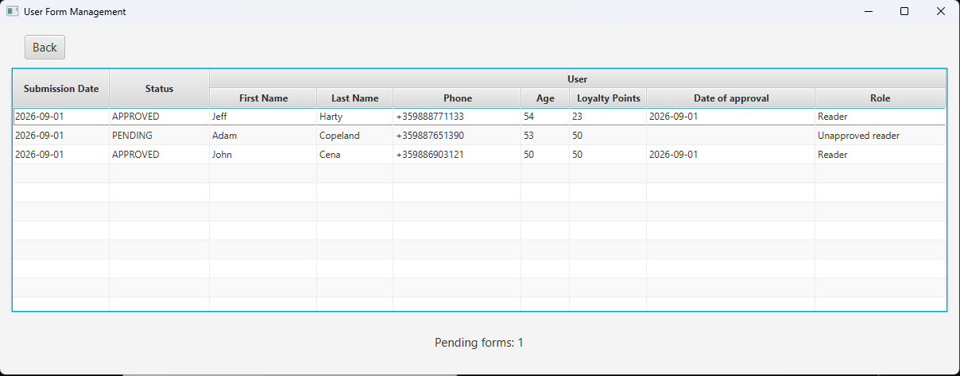
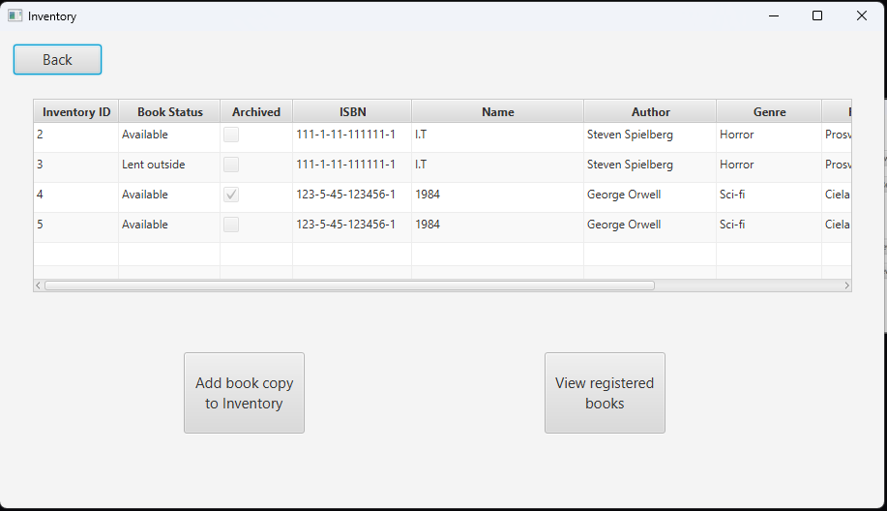
2. Анализ на проблема
2.1 Функционални изисквания
Вариант 1: Библиотека
Изготвили:
Александър Юриев Станков
Николай Веселинов Георгиев

Slide 5
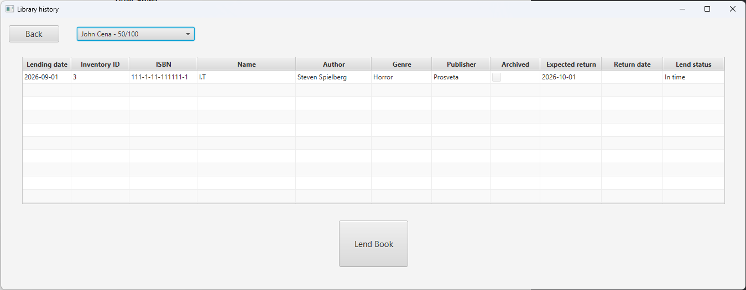
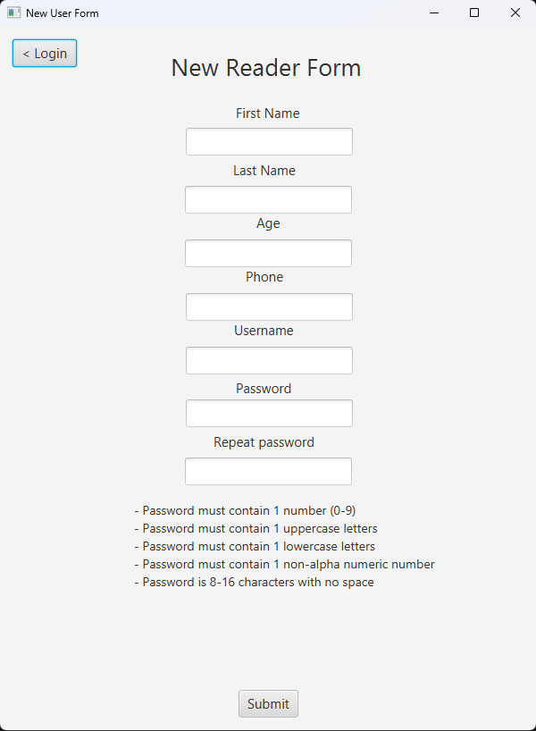
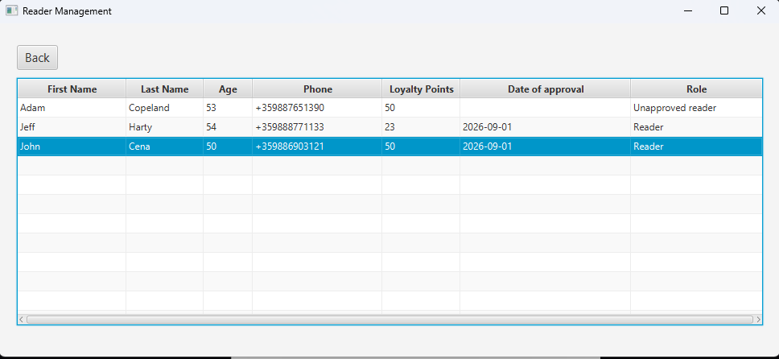
2. Анализ на проблема
2.1 Функционални изисквания
Вариант 1: Библиотека
Изготвили:
Александър Юриев Станков
Николай Веселинов Георгиев

Slide 6








2.2 Проучване и избор на технологии за реализация на системата
Програмен език: Java
Система за управление и интеграция на библиотеки: Maven
Графичен интерфейс: JavaFX
База от данни:
Основна база: MySQL
База за тестване: H2 in-memory
Слой за работа с база от данни: Java Database Connectivity Driver (JDBC Driver), Jakarta Persistence API (JPA) и Hibernate ORM
Хеширане: Spring Security Crypto
Регистриране на събития: Log4J
Автоматични тестове: JUnit
Вариант 1: Библиотека
Изготвили:
Александър Юриев Станков
Николай Веселинов Георгиев

Slide 7
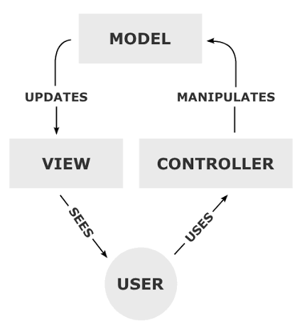
2.3 Структура на проекта
Избрана структура на проекта: Model-View-Controller (MVC)
Причини за избор:
Разделение на отговорностите
Подобрява четимостта на кода
Лесен за имплементация
Лесен за разширяване
Лесен за откриване и оправяне на бъгове
Вариант 1: Библиотека
Изготвили:
Александър Юриев Станков
Николай Веселинов Георгиев

Slide 8
2.4 Дефиниция на модулите в системата
Views – Съдържа файловете, определящи графичния интерфейс на програмата.
Controllers – Съдържа логиката, която се изпълнява при работа с контролите на потребителския интерфейс.
Models – Съдържа класовете, които дефинират структурата на обектите.
Config – Конфигурационни класове.
Exceptions – Дефинира изключения, използвани в реализацията на бизнес логиката.
Repository - Дефинира логиката за достъп до данните в СУБД.
Util – Помощни класове.
Services – Съдържа класовете, изпълняващи бизнес логиката.
Вариант 1: Библиотека
Изготвили:
Александър Юриев Станков
Николай Веселинов Георгиев

Slide 9
3. Проектиране на системата
Вариант 1: Библиотека
Изготвили:
Александър Юриев Станков
Николай Веселинов Георгиев

Slide 10
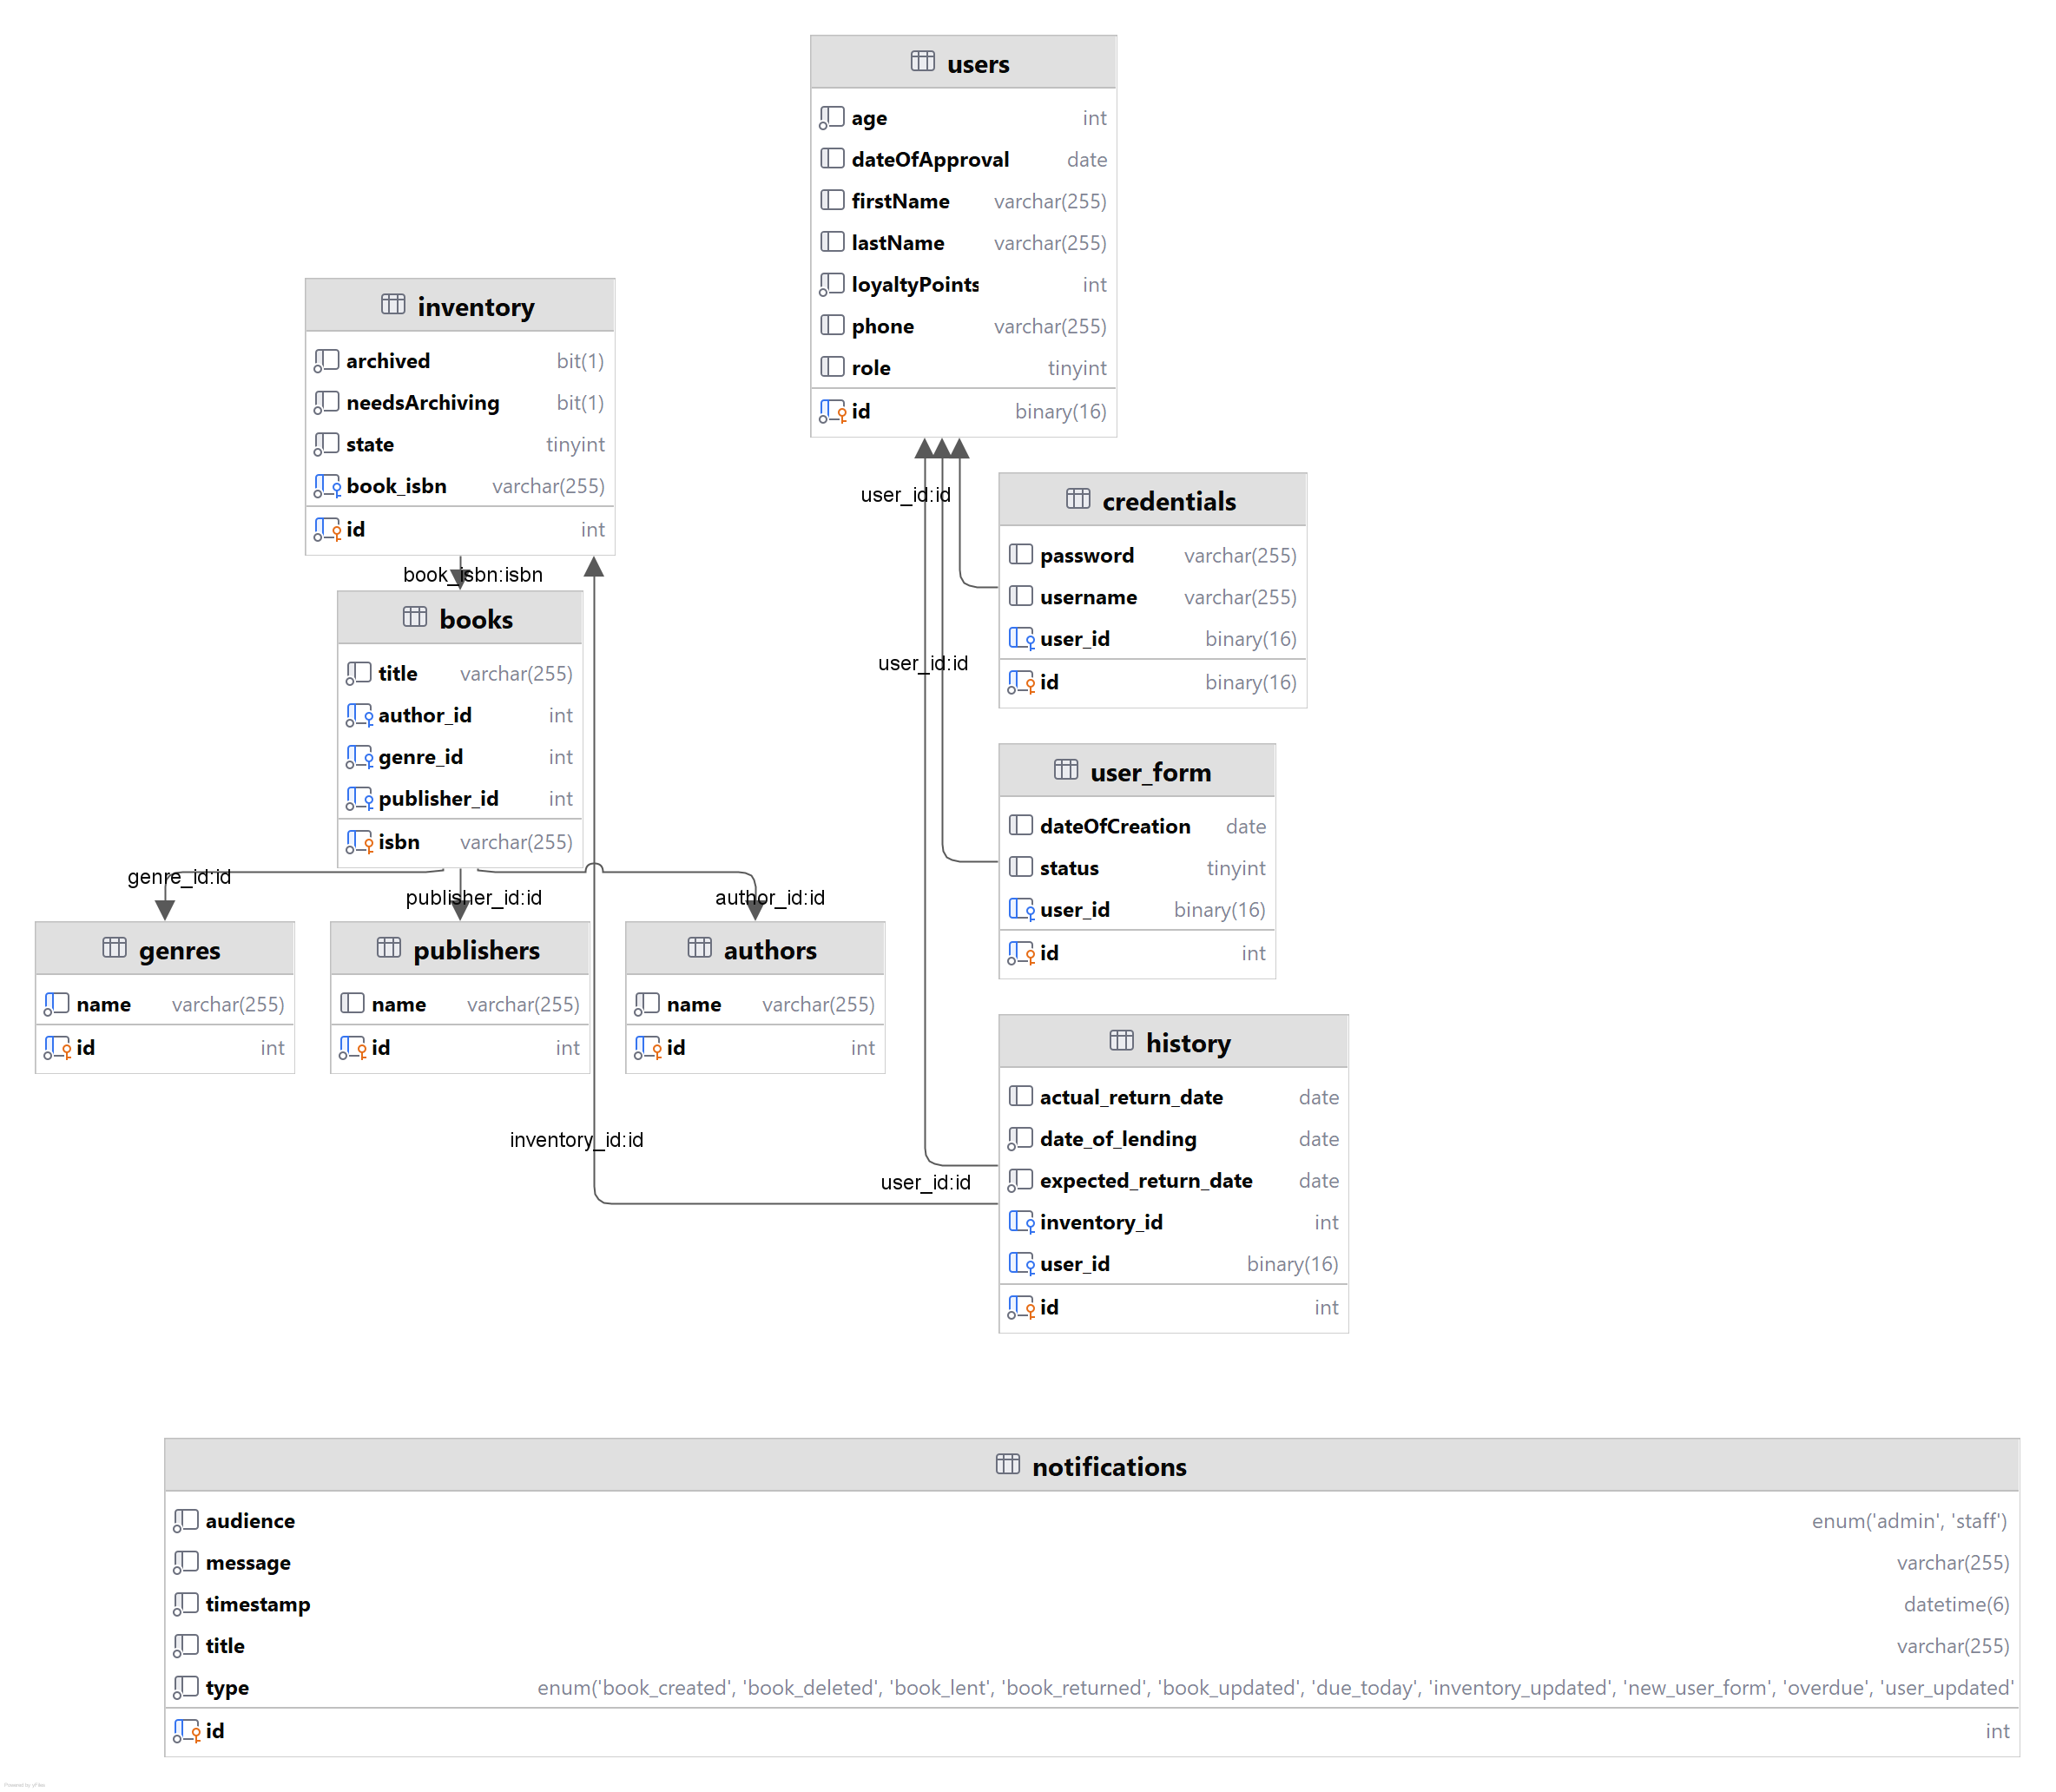
3.1 База от данни
Вариант 1: Библиотека
Изготвили:
Александър Юриев Станков
Николай Веселинов Георгиев
Релационен модел на базата от данни

Slide 11
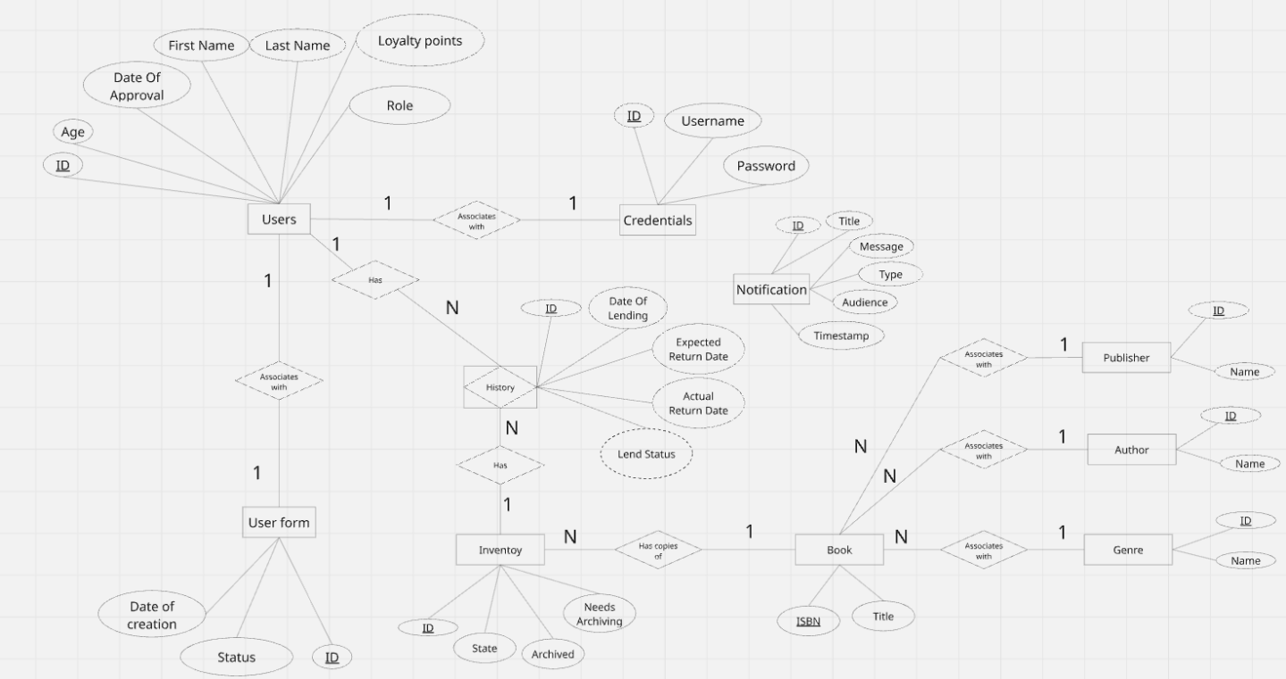
3.1 База от Данни
Вариант 1: Библиотека
Изготвили:
Александър Юриев Станков
Николай Веселинов Георгиев
Модел на Чен

Slide 12
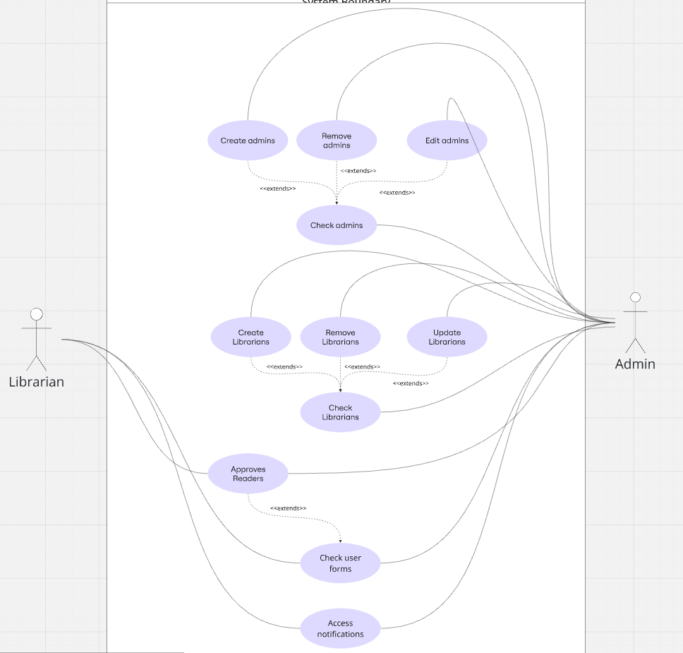
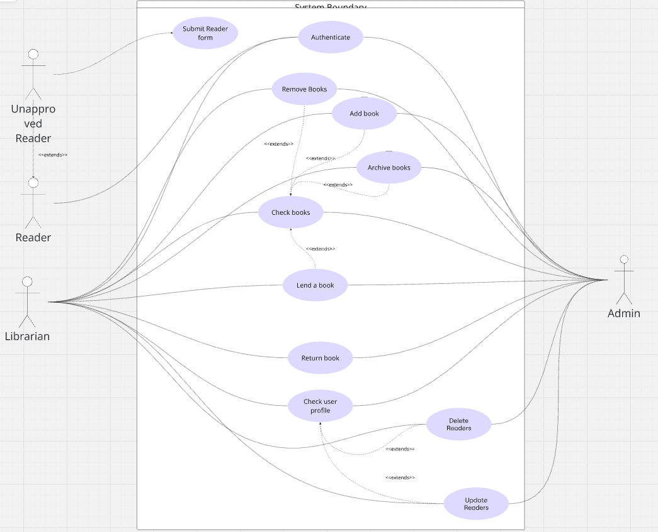
3.2 Графичен потребителски интерфейс (GUI)
Вариант 1: Библиотека
Изготвили:
Александър Юриев Станков
Николай Веселинов Георгиев
Use Case диаграма

Slide 13
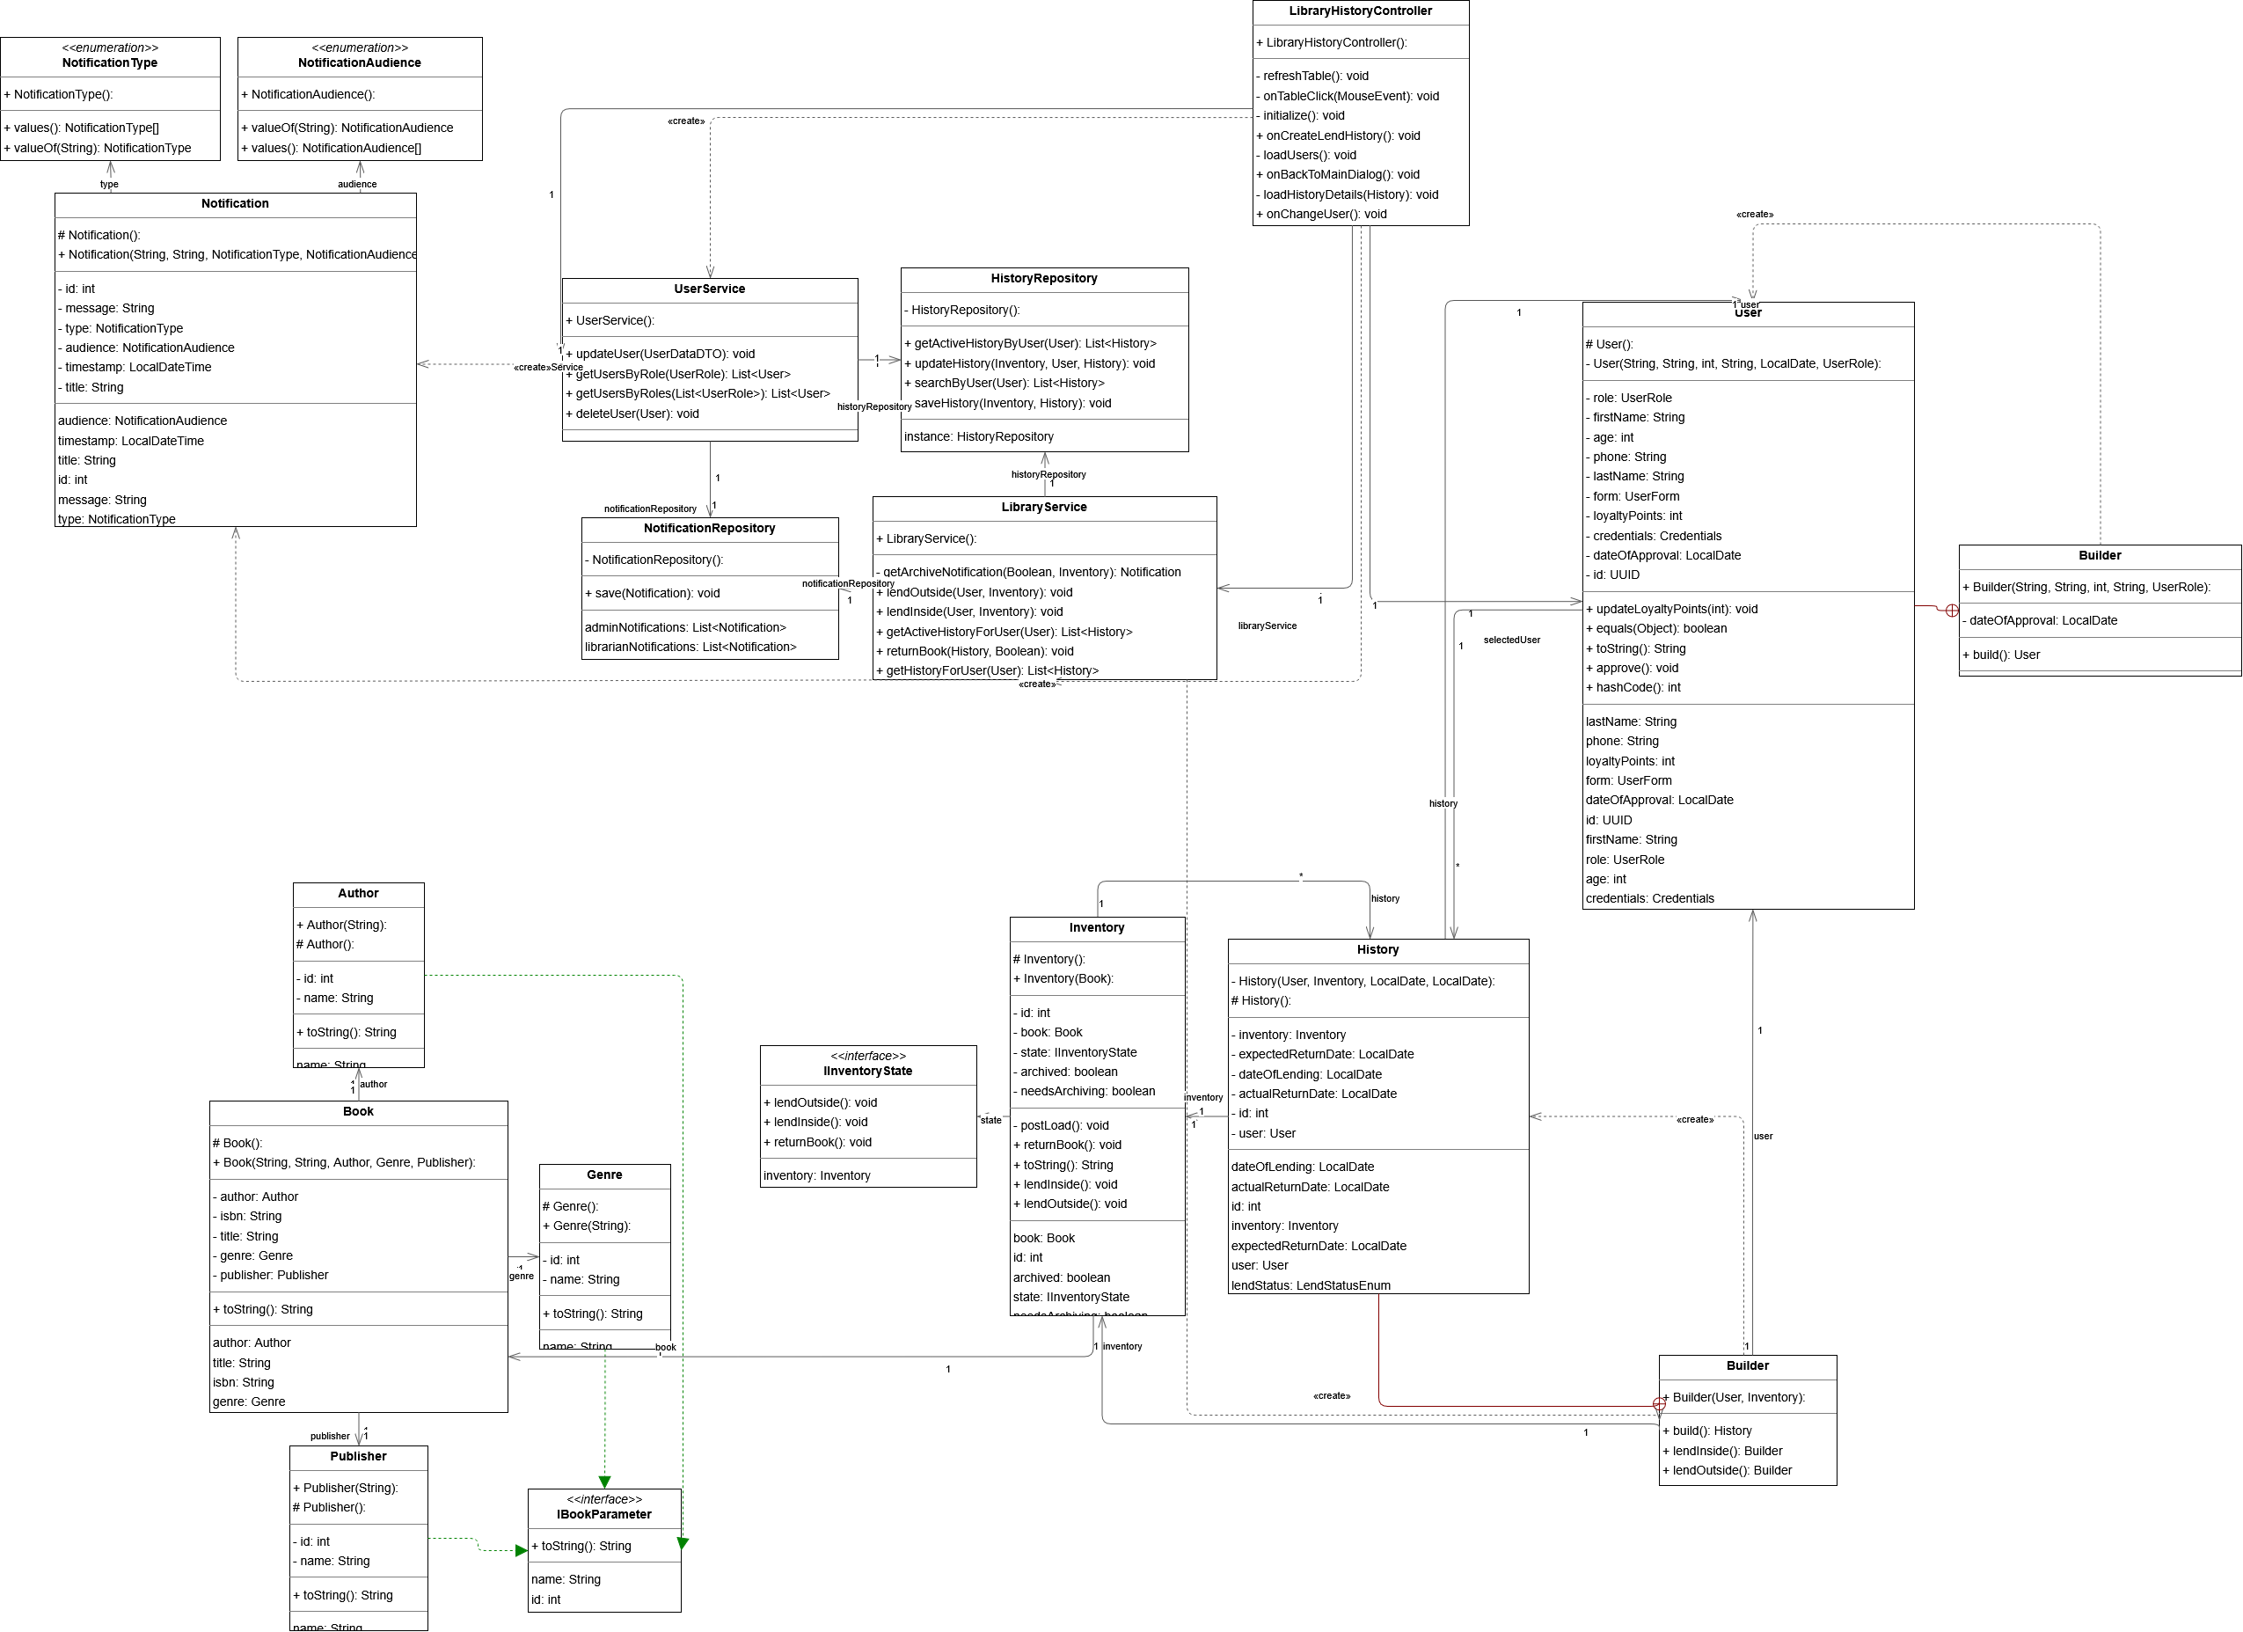
3.3 Бизнес Логика
Слой за работа с база от данни
(Repository layer)
Вариант 1: Библиотека
Изготвили:
Александър Юриев Станков
Николай Веселинов Георгиев
Class диаграма

Slide 14
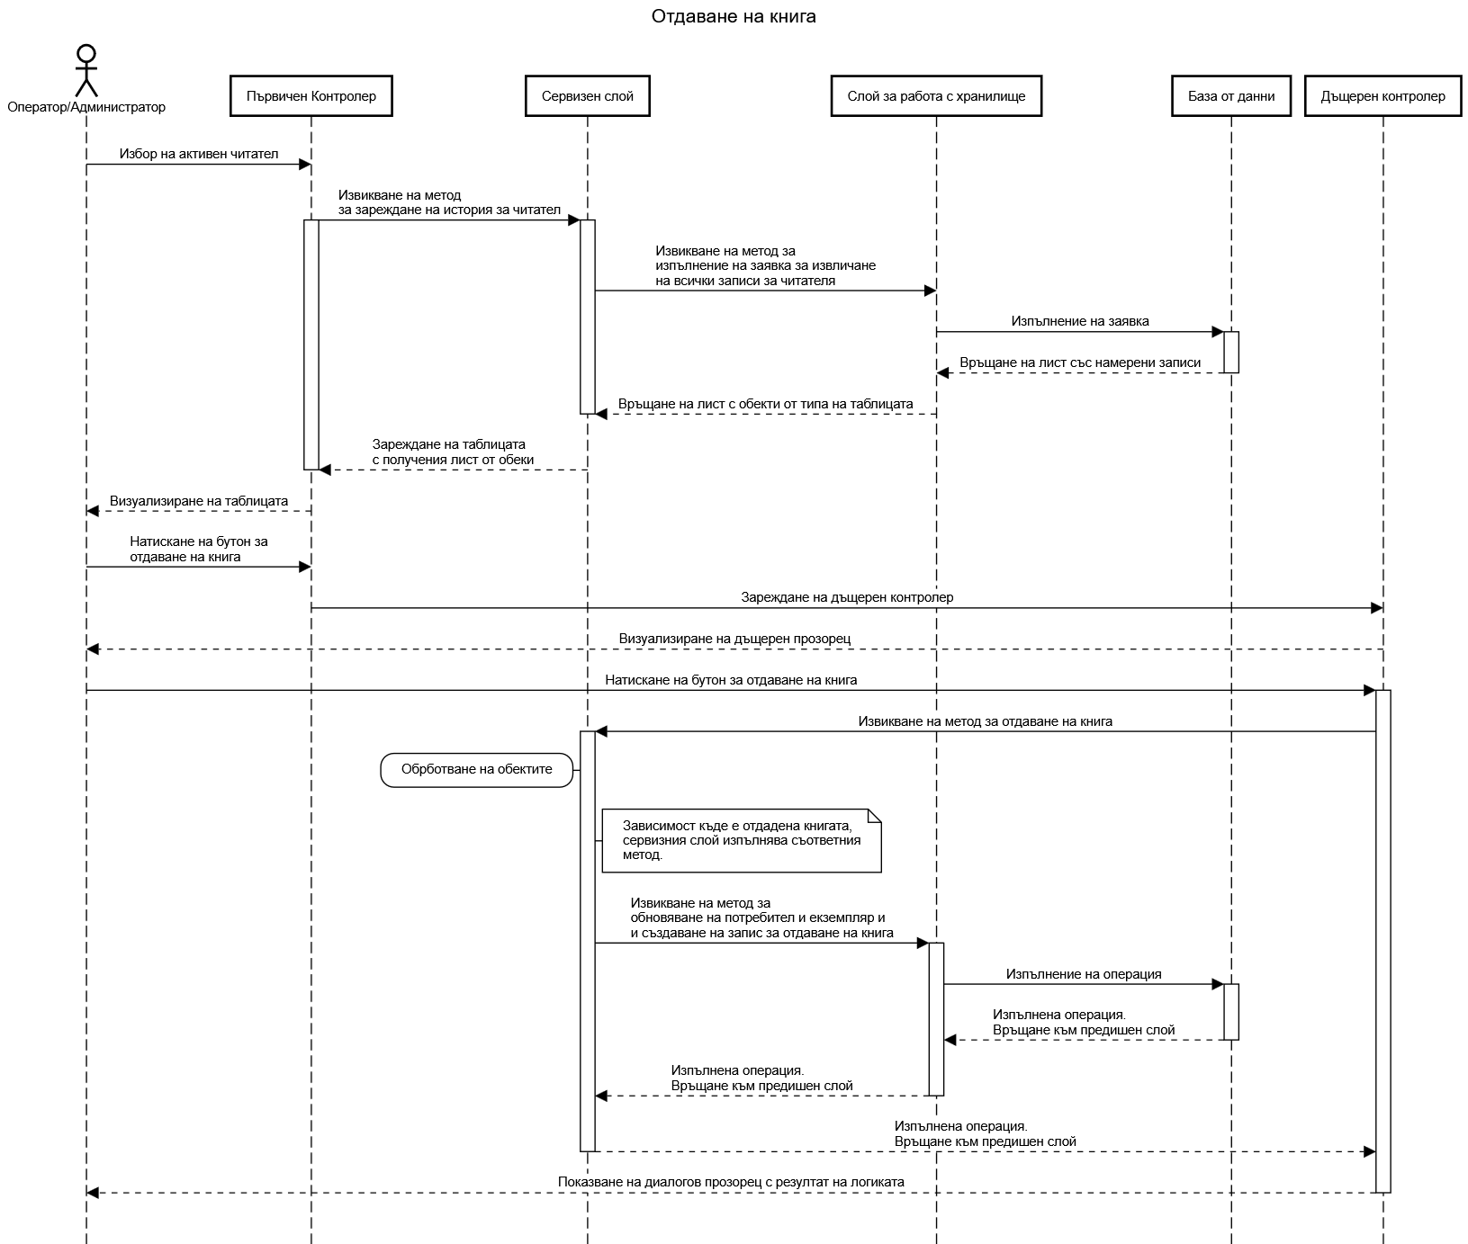
3.3 Бизнес логика
Сервизен слой (Service layer)
Вариант 1: Библиотека
Изготвили:
Александър Юриев Станков
Николай Веселинов Георгиев
Sequence диаграма за отдаване на книга

Slide 15
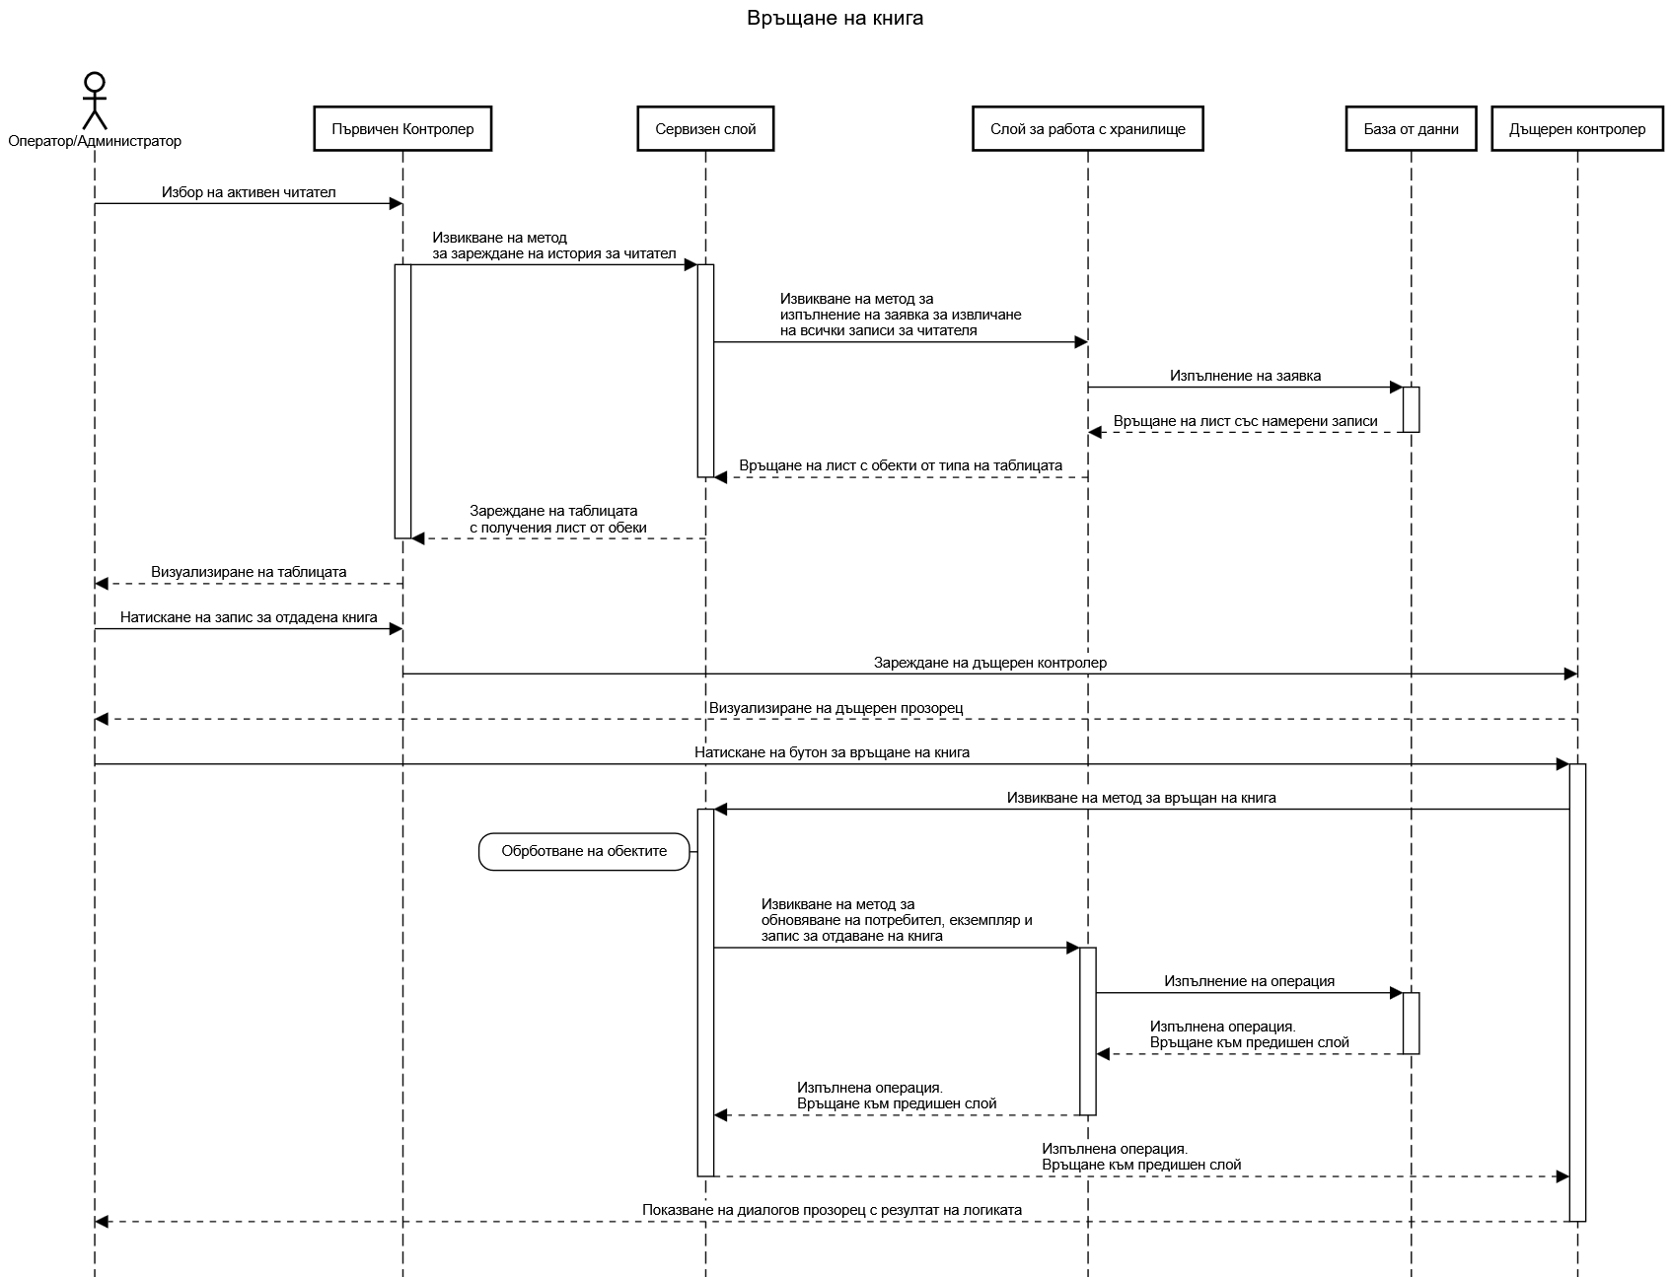
3.3 Бизнес логика
Сервизен слой (Service layer)
Sequence диаграма за връщане на книга
Вариант 1: Библиотека
Изготвили:
Александър Юриев Станков
Николай Веселинов Георгиев

Slide 16
Благодарим за вниманието
Тема: Вариант 1: Библиотека
Дисциплина: Обектно-ориентирано програмиране (2 част) - проект
Изготвили:
Александър Юриев Станков – ф.н. 23621614
Николай Веселинов Георгиев– ф.н. 23621689
Специалност: СИТ, Група: 2
Дата на представяне: 02.09.2026 г.

